Slide 1
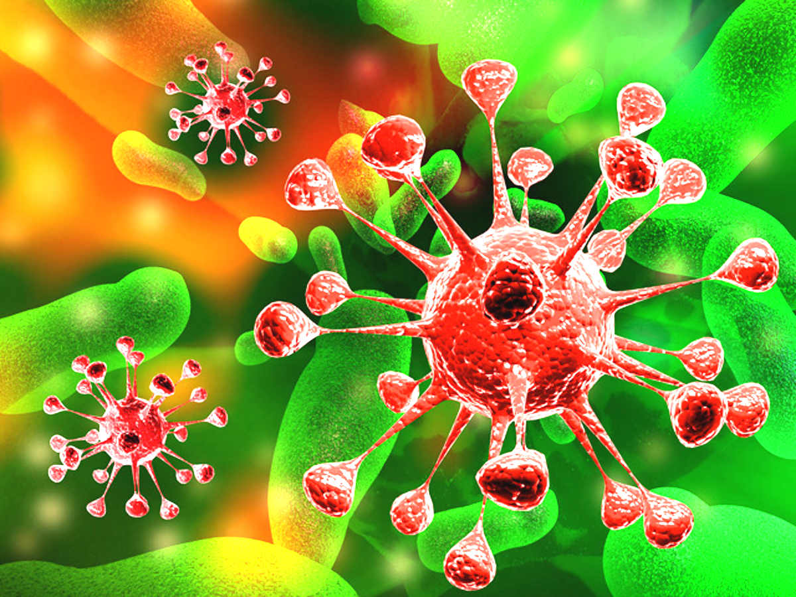
Общая вирусология
Принципы и методы диагностики вирусных инфекций
Респираторные вирусы

Slide 2
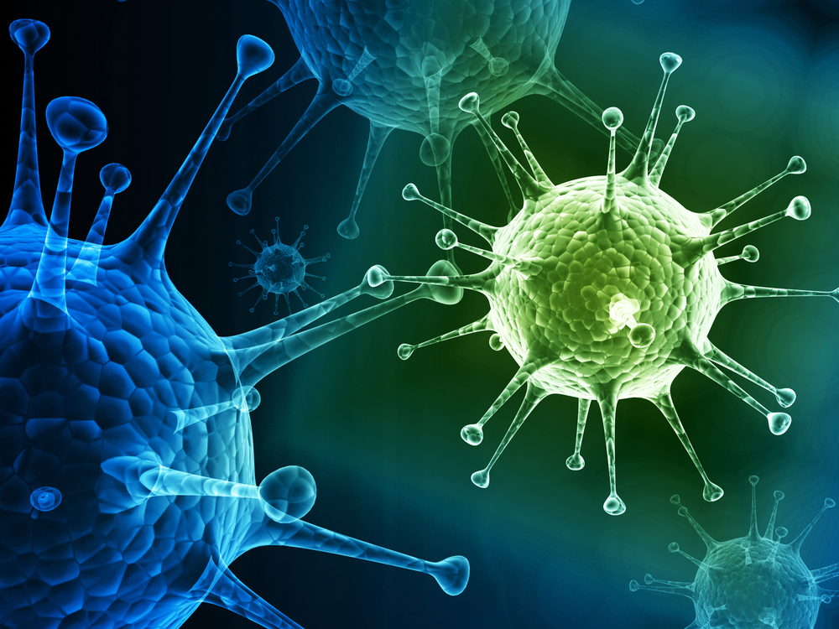
Значение вирусов в природе и жизни человека
Вирусы возбудители инфекционных и неинфекционных заболеваний

Slide 3
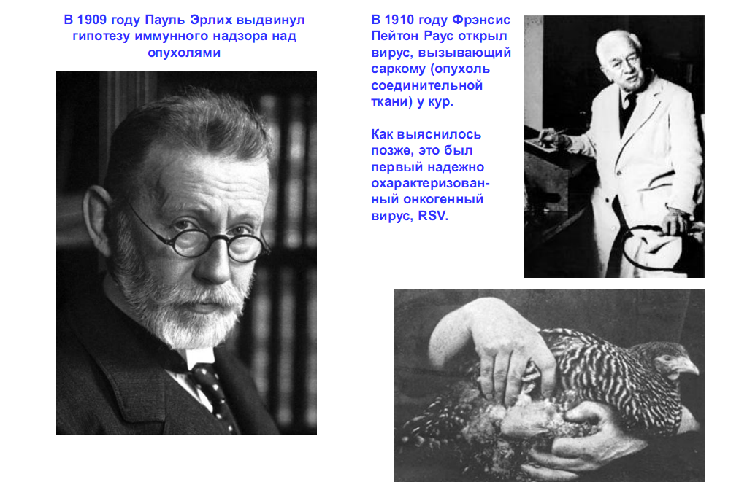

Slide 4
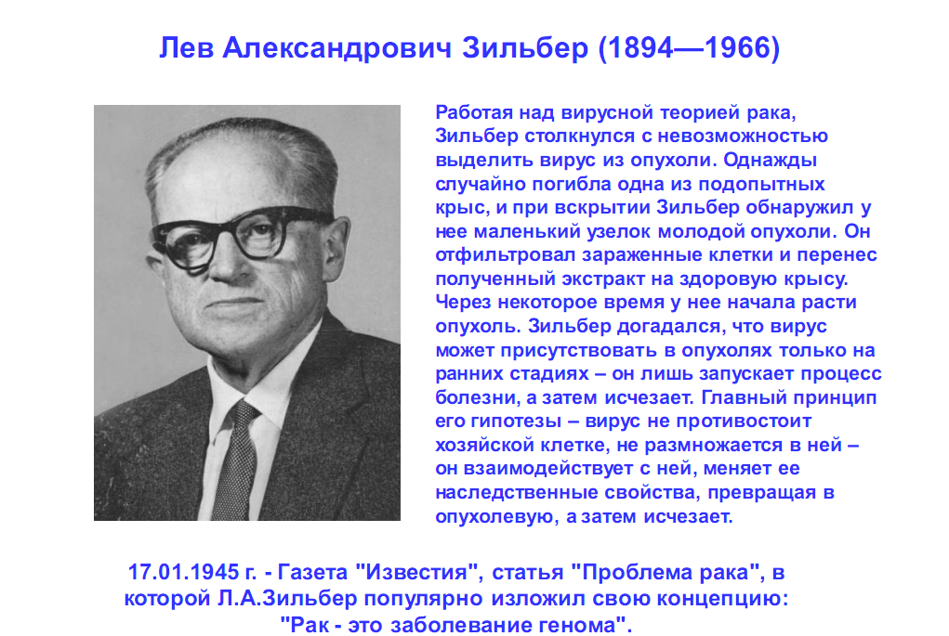
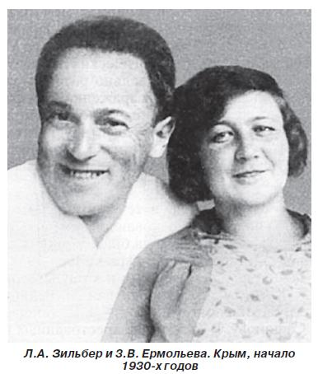

Slide 5
Значение вирусов в природе и жизни человека
Использование вирусов в генной инженерии
Роль вирусов в эволюции органического мира

Slide 6
Роль вирусов в эволюции
Изменение наследственных свойств путем встраивания чужеродных генов;
Новые генетические свойства возникают при сочетании собственных и интегрированных генов;
Интеграция вирусной ДНК с хромосомами клеток приводит к тому, что вирусные гены становятся клеточными генами, выполняющими важные функции

Slide 7
НОВЫЕ ВИРУСНЫЕ ИНФЕКЦИИ
Год | Вирус | Болезни или вызываемый синдром
1977 | Ebola virus | Геморрагическая лихорадка Эбола
1980 | Human T-lymphotropic virus I (HTLV-1) | Т-клеточная лимфома - лейкемия
1982 | HTLV-II | Лейкемия
1983 | ВИЧ | Вич-инфекция (СПИД)
1988 | Вирус гепатита Е | Энтеральный гепатит
1989 | Вирус гепатита С | Парентеральный гепатит
1990 | Вирус герпеса 7 | Экзантема
1991 | Вирус гепатита F | Гепатит F
1993 | Вирус гепатита G | Гепатит G
1994 | Sabia virus | Бразильская геморрагическая лихорадка
1995 | Вирус герпеса 8 | Саркома Капоши у больных СПИДом
1996 | Hendra virus | Летальная пневмония у лошадей и кошек, неврологи-ческое заболевание у человека
1997 | H5 N 1 | Вирус гриппа птиц, поражающий людей
1997 | Enterovirus 70 | Эпидемический энцефалит
1999 | H9 N2 | Вирус гриппа птиц, поражающий людей
2003 | SARS-virus | Атип. пневм. – тяжелый острый респ. синдром

Slide 8
НЕКЛЕТОЧНЫЕ ФОРМЫ ЖИЗНИ
ПЛАЗМИДЫ
(ЭПИВИРУСЫ)
ДЕФЕКТНЫЕ
ВИРУСЫ
(НЕПОЛНЫЙ ГЕНОМ)
ПРИОНЫ
(БЕЛКОВЫЕ
ИНФЕКЦИОННЫЕ
ЧАСТИЦЫ)
ВИРУСЫ
(НК+ капсид)
ВИРУСЫ –
САТТЕЛИТЫ
(НЕПОЛНЫЙ
ГЕНОМ)
ВИРОИДЫ
(НК без капсида)

Slide 9
ВИРУС – ФОРМА ЖИЗНИ
СВОЙСТВА ЖИВОГО
РАЗМНОЖЕНИЕ
ИЗМЕНЧИВОСТЬ
НАСЛЕДСТВЕННОСТЬ
ТИТРОВАНИЕ
СПЕКТР ПАТОГЕННОСТИ
ВИДА
Г Е Н О М
М У Т А Ц И И
Эволюция
АДАПТАЦИЯ

Slide 10
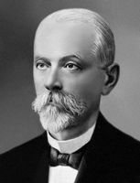
ИВАНОВСКИЙ ДМИТРИЙ ИОСИФОВИЧ
(1864-1920)

Slide 11
Периоды развития вирусологии
Первый период – открытие вирусов. Уровень организма (с 1892г. до 30гг. ХХв.)
Второй период – становление вирусологии. Открытие основных групп вирусов (30-40гг. ХХв.)
Третий период – открытие возможности культивирования вирусов в культуре клеток. Уровень клетки (50-60гг. ХХв.)
Четвертый период – использование молекулярно-биологических методов. Молекулярный уровень (с 60гг. ХХв. по настоящее время)

Slide 12
Вирусы – это объекты, геном которых представлен нуклеиновой кислотой – ДНК или РНК; эта нуклеиновая кислота репродуцируется в живых клетках и, используя их синтетический аппарат, заставляет клетки синтезировать специализированные частицы, или вирионы, содержащие геном вируса и способные передать его в другие клетки
С. Лурия, Дж. Дарнелл, 1970

Slide 13
ОСНОВНЫЕ ПРИЗНАКИ ВИРУСОВ
Малые размеры (< 200 нм)
Облигатный внутриклеточный паразитизм
Отсутствие автономного метаболизма
Наличие только одной нуклеиновой кислоты (ДНК или РНК)
Отсутствие клеточной структуры
Дисъюнктивный способ размножения

Slide 14
СТРУКТУРА ВИРИОНОВ
1. Простые Капсид (белок)
Нуклеиновая кислота
Капсомеры (ДНК или РНК)
2. Сложные Капсид (белок)
Суперкапсид
Нуклеиновая кислота
(ДНК или РНК)
Капсомеры

Slide 15
Классификация вирусов
Порядок (3 порядка)
Семейство (64 семейства)
Род (233 рода)
Вид (более 1550 видов)

Slide 16
Классификация вирусов
Тип нуклеиновой кислоты (ДНК или РНК)
Размер вирусов
Форма и тип симметрии
Наличие липопротеиновой оболочки

Slide 17
КЛАССИФИКАЦИЯ ВИРУСОВ
ДНК-вирусы
• Поксвирусы | Натуральная оспа, оспа обезьян
• Герпесвирусы | Простой и опоясывающий герпес, ветряная оспа
• Аденовирусы • Гепаднавирусы | Гепатит В
РНК-вирусы
• Тогавирусы | Клещевой и японский энцефалиты, Геморрагические лихорадки, краснуха
• Парамиксовирусы | Парагрипп, паротит, корь
• Ортомиксовирусы | Г р и п п
• Рабдовирусы | Бешенство
• Пикорнавирусы | Полиомиелит, гепатит А
• Ретровирусы | ВИЧ-инфекция (СПИД)

Slide 18
МЕТОДЫ ОПРЕДЕЛЕНИЯ
РАЗМЕРОВ ВИРУСОВ
УЛЬТРАЦЕНТРИФУГИРОВАНИЕ
УЛЬТРАФИЛЬТРАЦИЯ
ЭЛЕКТРОННАЯ МИКРОСКОПИЯ

Slide 19
КЛАССИФИКАЦИЯ
КРУПНЫЕ ВИРУСЫ
>100 нм
Вирус оспы
СРЕДНИЕ ВИРУСЫ
от 35 до 100 нм
Вирус гриппа
МЕЛКИЕ ВИРУСЫ
<35 нм
Вирус полиомиелита

Slide 20
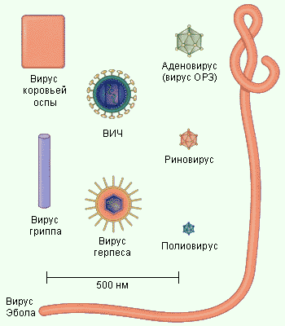
Сравнительные размеры вирусов

Slide 21
Классификация вирусов по типу симметрии
Кубические
Спиральные
Смешанные

Slide 22
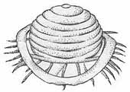
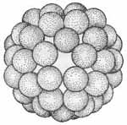
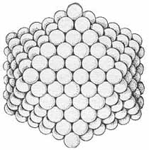
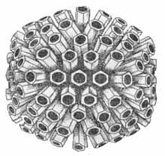
Схематичное изображение расположения капсомеров в капсиде вирусов
а | б | в | г
Спиральный тип симметрии имеет вирус гриппа - а. Кубический тип симметрии у вирусов: герпеса - б, аденовируса - в, полиомиелита - г.

Slide 23
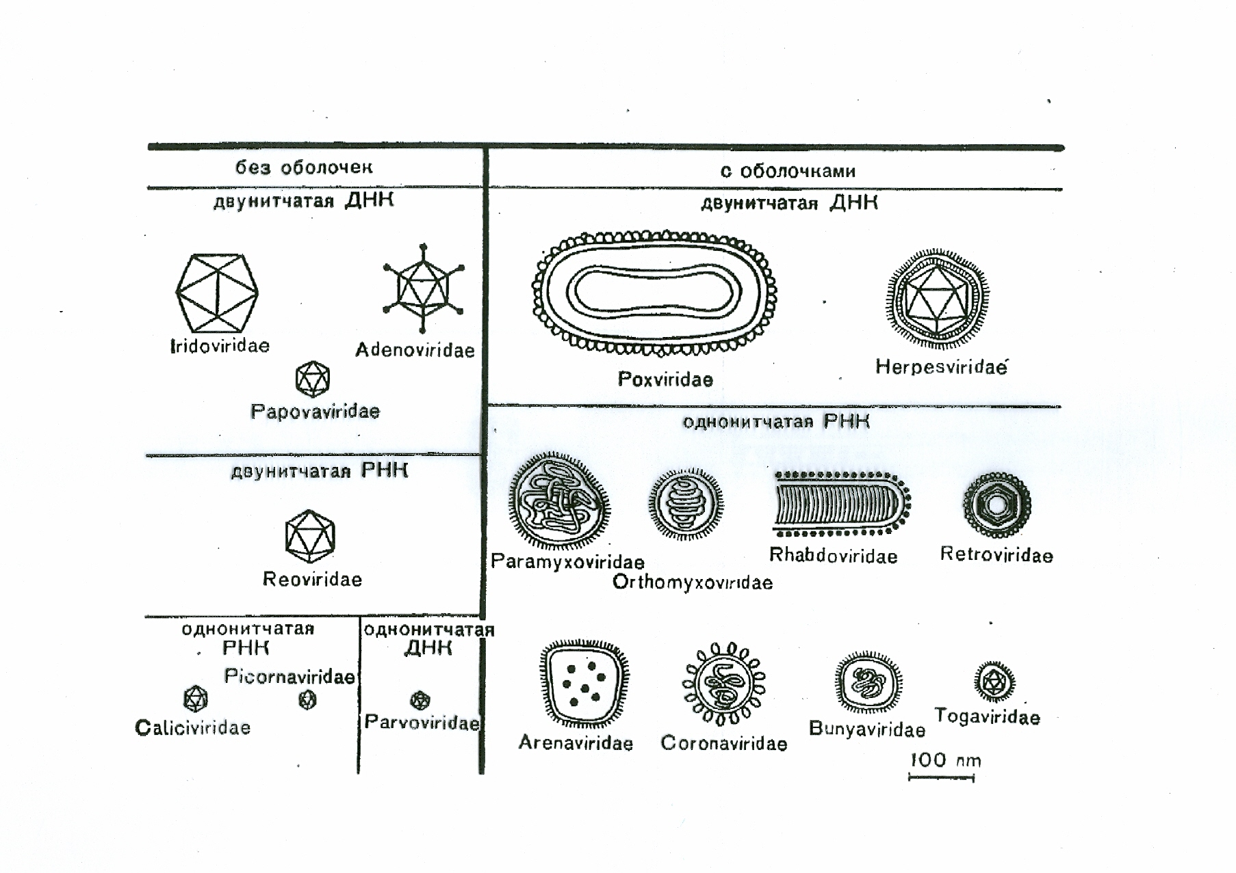
Простые вирусы
Сложные вирусы

Slide 24
ВИРУСНЫЕ ИНФЕКЦИИ
ПРОДУКТИВНАЯ
АБОРТИВНАЯ
ИНТЕГРАТИВНАЯ

Slide 25
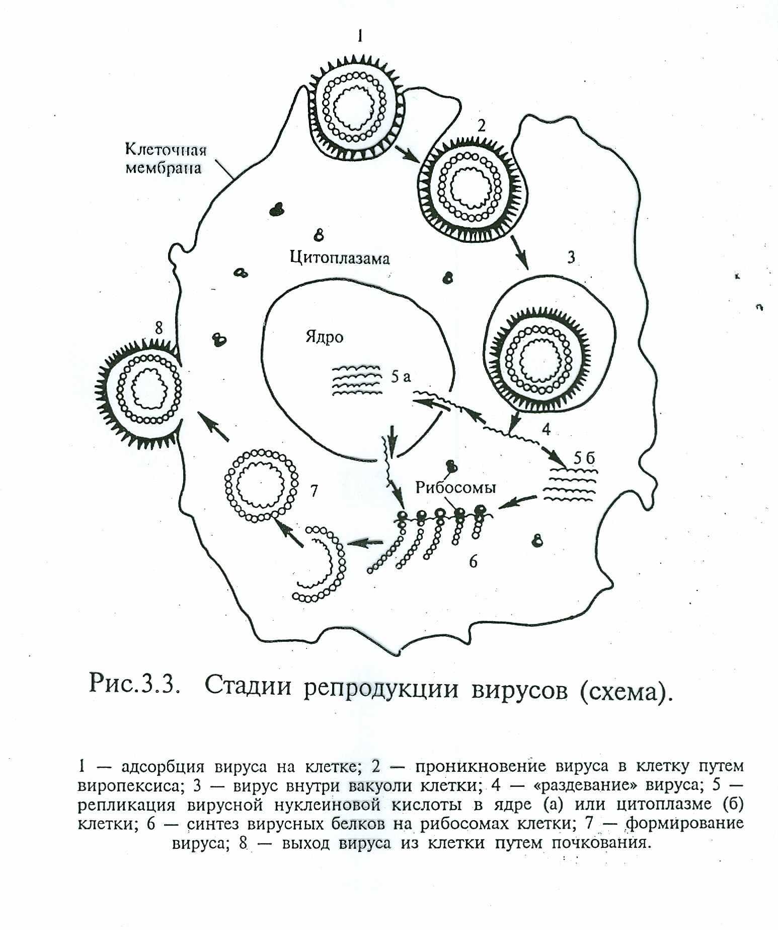
ЭТАПЫ ВЗАИМОДЕЙСТВИЯ ВИРУСА С КЛЕТКОЙ
1. Адсорбция.
2. Проникновение в клетку:
а) депротеинизация;
б) проникновение
нуклеиновой кислоты в ядро.
3. Синтез ранних белков:
а) гистоны;
б) белковые полимеразы.
4. Синтез компонентов вируса:
а) репликация вирусных нуклеиновых кислот;
б) синтез капсидов.
5. Композиция вирионов.
6. Выход вирионов из клетки.
Стадии репродукции вирусов

Slide 26
Методы культивирования вирусов
In vivo
In vitro
Куриный
эмбрион
Культура клеток
Восприимчивое
животное

Slide 27
Культуры клеток
Перевиваемые
Не перевиваемые
Опухолевые
- Hela
Hep
- Эмбриональные
- Фибробласты

Slide 28
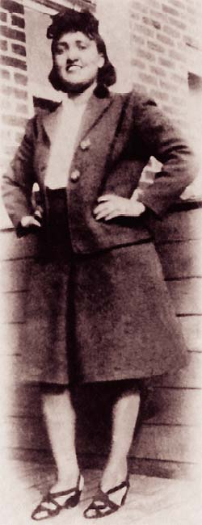
Генриетта Лакс была донором клеточной линии HeLa, первой линии человеческих клеток, культивируемой в лаборатории

Slide 29
ВИРУС+КЛЕТКА
ЦИТОПАТИЧЕСКОЕ ДЕЙСТВИЕ
(ЦПД)

Slide 30
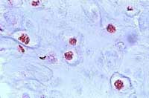
ЦПД вируса на культуру клеток
Бляшкообразование
Микроскопия
ДЕСТРУКЦИЯ ТКАНИ;
ИЗМЕНЕНИЕ МОРФОЛОГИИ ТКАНИ;
ОБРАЗОВАНИЕ ВКЛЮЧЕНИЙ НЕ СВОЙСТВЕННЫХ ДАННОЙ ТКАНИ
Цветная проба
ОПЫТ
КОНТРОЛЬ

Slide 31
1 ПРИНЦИП:
ОБНАРУЖЕНИЕ ВОЗБУДИТЕЛЯ
М Е Т О Д Ы
ЭКСПРЕСС
ВИРУСОЛОГИЧЕСКИЙ
АГ? - РИФ - ИФА - РПГА - ИЭМ
- 1 ЭТАП -ВЫДЕЛЕНИЕ ЧИСТОЙ КУЛЬТУРЫ
- 2 ЭТАП - ИДЕНТИФИКАЦИЯ ЧИСТОЙ КУЛЬТУРЫ
ГЕН? - ПЦР - ММГ
ЭЛЕМЕНТАРНЫЕ ТЕЛЬЦА (СМ)
ВНУТРИКЛЕТОЧНЫЕ
ВКЛЮЧЕНИЯ (СМ)
МОРФОЛОГИЯ И
СТРУКТУРА ВИРИОНОВ (ЭМ)
КУЛЬТУРА КЛЕТОК
КУРИНЫЙ ЭМБРИОН
ЖИВОТНОЕ
РЕАКЦИЯ
НЕЙТРАЛИЗАЦИИ
Notes:
ННЫЕ

Slide 32
Реакция
нейтрализации
(РН) –
НЕЙТРАЛИЗАЦИЯ БИОЛОГИЧЕСКОЙ АКТИВНОСТИ ВИРУСА ТИПОСПЕЦИФИЧЕСКОЙ СЫВОРОТКОЙ

Slide 33
ВИРУС+АТ+КЛЕТКА
ЗАДЕРЖКА ЦИТОПАТИЧЕСКОГО ДЕЙСТВИЯ
РЗЦПД

Slide 34
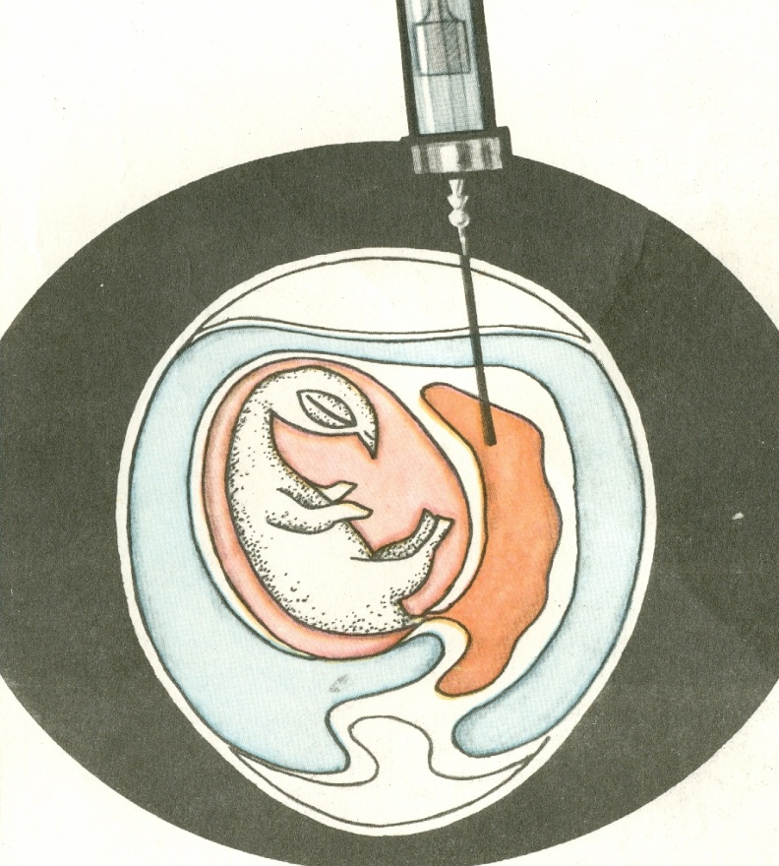
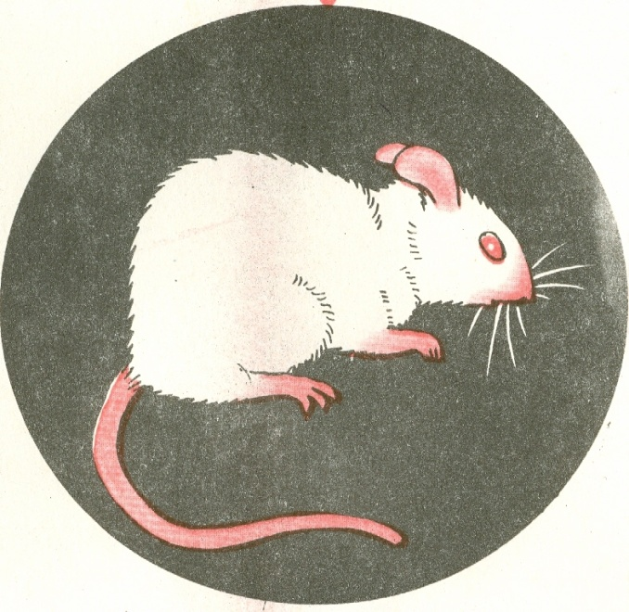
РЗЦПД
РН
на эмбрионе
(эмбрион живой)
РН
на белых мышах
ОПЫТ
КОНТРОЛЬ

Slide 35
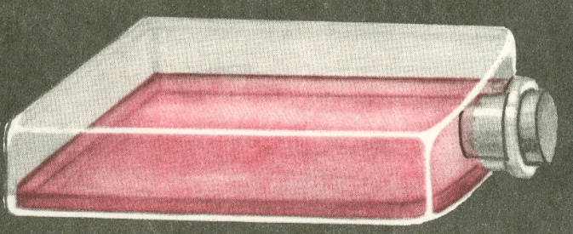
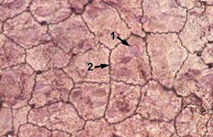
РЗЦПД вируса на культуру клеток
Нет бляшек
Микроскопия
Цветная проба
ОПЫТ
КОНТРОЛЬ

Slide 36


РЗЦПД на эритроцитах
(реакция торможения (задержки) гемагглютинации
РЗГА
Опыт
РГА
контроль

Slide 37
2 ПРИНЦИП:
ОБНАРУЖЕНИЕ СПЕЦИФИЧЕСКИХ
ИЗМЕНЕНИЙ В ОРГАНИЗМЕ
СЕРОЛОГИЧЕСКИЙ МЕТОД
РЕАКЦИЯ НЕЙТРАЛИЗАЦИИ
ИФА, РПГА, РИА, РСК

Slide 38
КЛАССИФИКАЦИЯ
ФОРМ ВИРУСНОЙ ИНФЕКЦИИ
Клиника | Длительность пребывания вируса
 | Непродолжи- тельное | Продолжительное
Без симптомов | ИНАППАРАНТНАЯ (ОРВИ) | ЛАТЕНТНАЯ (ГЕРПЕС)
 |  | ПЕРСИСТЕНТНАЯ (ГЕПАТИТ В)
С симптомами | О С Т Р А Я (ГРИПП) | ХРОНИЧЕСКАЯ (ГЕПАТИТ В)
 |  | МЕДЛЕННАЯ (ВИЧ-ИНФЕКЦИЯ)

Slide 39

Респираторные вирусы

Slide 40
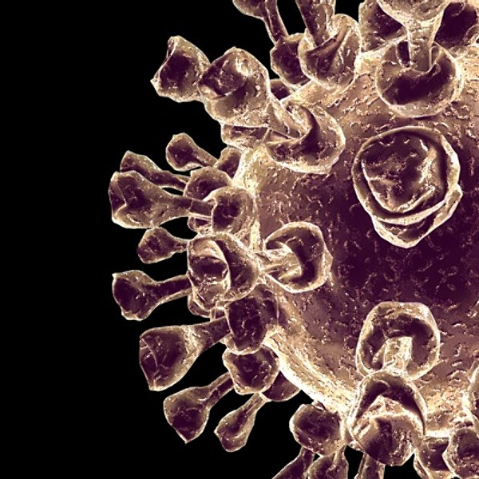
Респираторные вирусы
Вирус ветряной
и натуральной оспы,
Вирус герпеса,
Аденовирусы,
Вирус гриппа
и парагриппа,
Вирус краснухи,
Вирус эпидемического паротита

Slide 41
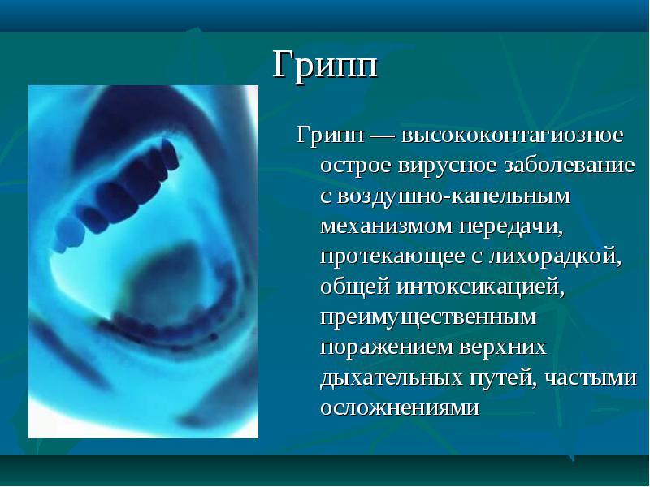
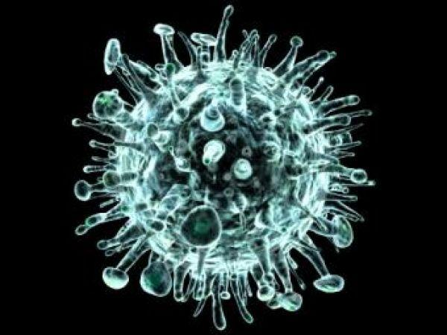

Slide 42
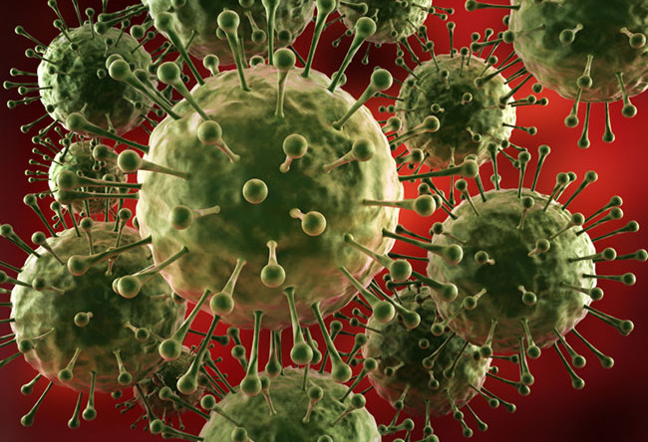
ВИРУС
ГРИППА
Семейство – Ortomyxoviridae;
РНК;
Размер – 80х120 нм;
Сферическая форма;
Спиральный тип симметрии;
Наружная липопротеидная оболочка с шипами гликопротеидной природы

Slide 43
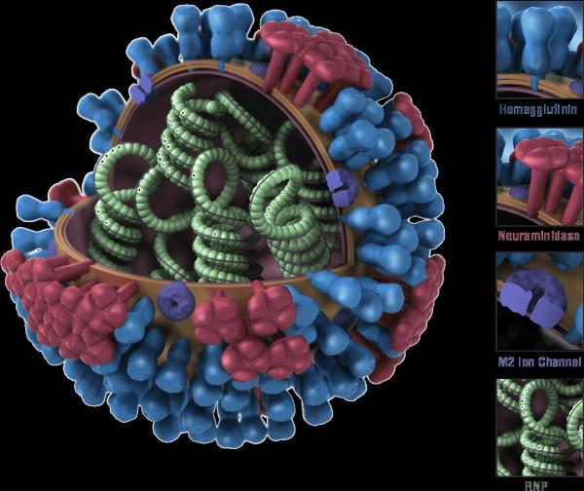

Slide 44
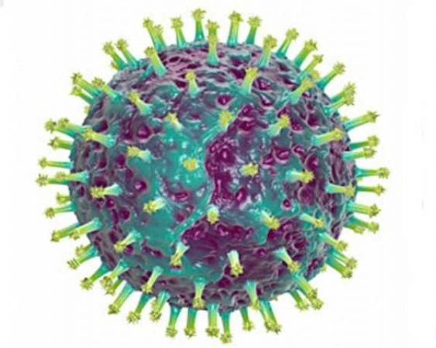
Антигены гриппа
1- Внутренние сердцевинные определяют типовую специфичность: А, В, С;
2 – Поверхностные: гемагглютинин (Н) и нейраминидаза (N)
определяют подтиповую и штаммовую специфичность
A1 (H1N1), A2 (H2N2), A3 (H3N2)

Slide 45
Виды изменчивости гриппа
Антигенный дрейф – незначительные изменения H - и N –рецепторов (точечные мутации), приводящие к возникновению новых штаммов (эпидемические вспышки)
Антигенный шифт (скачок) – значительные изменения H - и N –рецепторов (рекомбинации), приводят к новым подтипам вируса (пандемии)

Slide 46
ЖИВОТНЫЕ И ПТИЦЫ –
РЕЗЕРВУАРЫ ВИРУСОВ ГРИППА
Хозяева – животные и птицы |  | Типы вирусов
ДОМАШНИЕ | Свиньи, Лошади Коровы | А0, А1, А2
 | Утки, Куры, Индюки | А1, А2
 | Собаки | А2
ДИКИЕ | Утки, Цапли, Чайки Крачки, Бакланы Кулики, Дятлы | А0, А1, А2, В
 | Морские котики, Киты | А1, А2, В

Slide 47
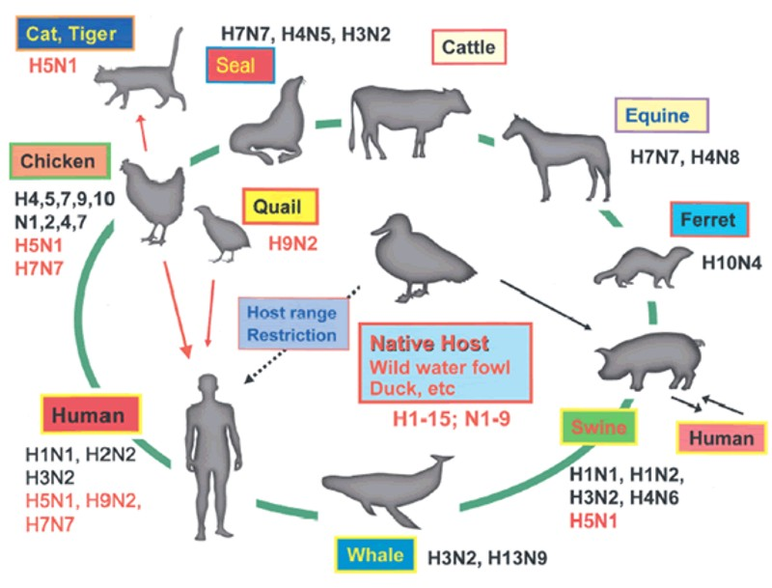

Slide 48
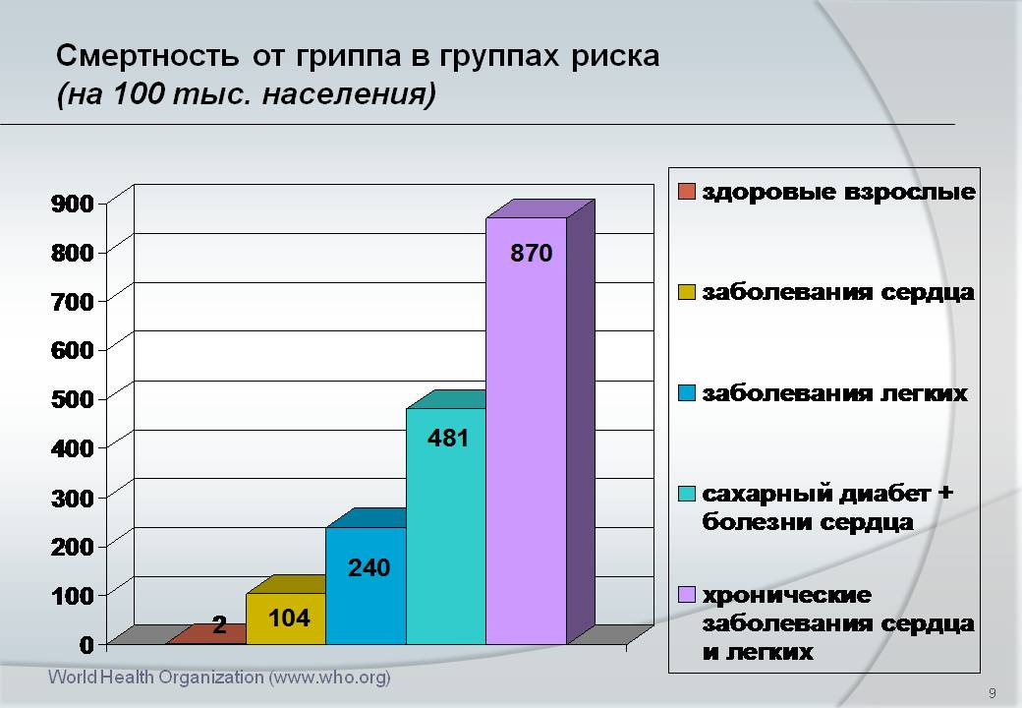

Slide 49
Г Р И П П
Экспресс-методы
Смыв со слизистой
носоглотки,
отделяемое полости
носа
РЗГА
РИФ
РНГА
ПЦР
Слюна
ИФА (SIgA)

Slide 50
Г Р И П П
Вирусологическое исследование
Смыв со слизистой
носоглотки,
отделяемое полости
носа, кровь
ММГ
Куриный
эмбрион,
Культура клеток
выделенный вирус
РЗГА, РСК
Серологическое исследование
Парные сыворотки
крови больного
РСК
РЗГА

Slide 51
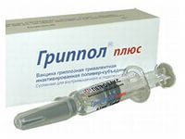
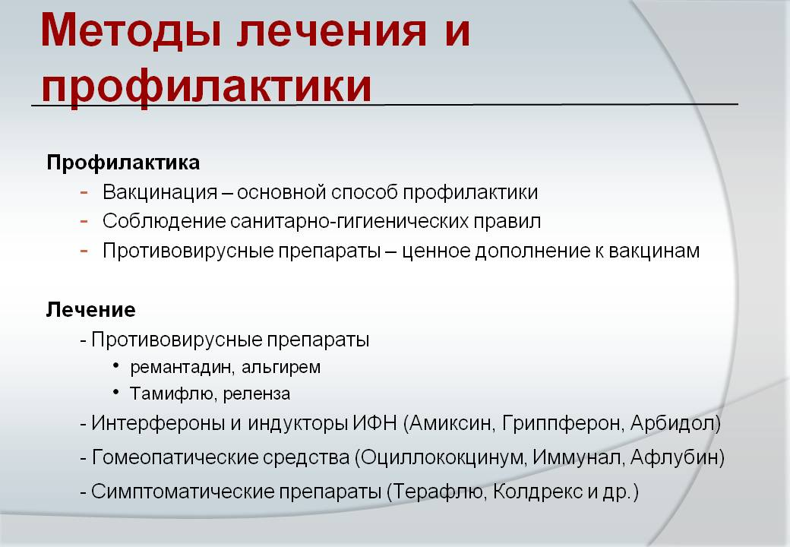

Slide 52
ХАРАКТЕРИСТИКА ИНАКТИВИРОВАННЫХ ВАКЦИН
ПРИ ГРИППЕ
№ п/п | Вид вакцин | Состав | Названия | Иммуно-генность (% приви-тых)
1. | Цельно-вирионные | Суспензия цельных вирионов | Инактивиро-ванная гриппозная вакцина | 54%
2. | Расщеплен-ные (сплит) | Разрушенные инактивирован- ные вирионы (без липидов и белков эмбрионов) | Ваксигрипп A/H1N1+ A/H3N2+B | 84-90%
3. | Субъеди-ничные | Н-гемагглютинин N-нейраминидаза | Гриппол (полиоксидоний + Н + N) | 57-65%

Slide 53
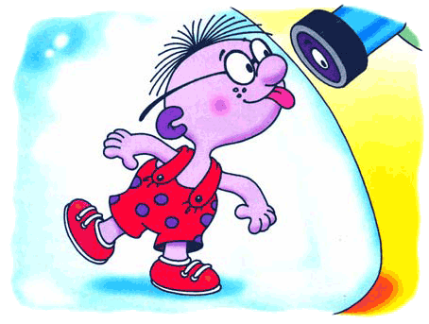
Спасибо за внимание

